Slide 1


blok 3
Week 7 dag 1

Slide 2

Ringwoord
Ringwoord. Net als ping pong.

Slide 3
oprichting

Slide 4
verdeling

Slide 5
uitbreiding

Slide 6
neiging

Slide 7
opleiding

Slide 8


Slide 9


Slide 10

blok 3
Week 7 dag 2

Slide 11
Ringwoord
Ringwoord. Net als ping pong.

Slide 12
benoeming

Slide 13
inleiding

Slide 14
vordering

Slide 15
tegenstelling

Slide 16
voldoening

Slide 19

blok 3
Week 8 dag 1

Slide 20

Centwoord
Je hoort de s maar schrijft de c.

Slide 21
elektriciteit

Slide 22
publiciteit

Slide 23
circusterrein

Slide 24
accent

Slide 25
hoofdaccent

Slide 28
blok 3
Week 8 dag 2

Slide 29
Centwoord
Je hoort de s maar schrijft de c.

Slide 30
cyclus

Slide 31
concentratie

Slide 32
circuit

Slide 33
lucifer

Slide 34
cijfer

Slide 37

blok 3
Week 9 dag 1

Slide 38
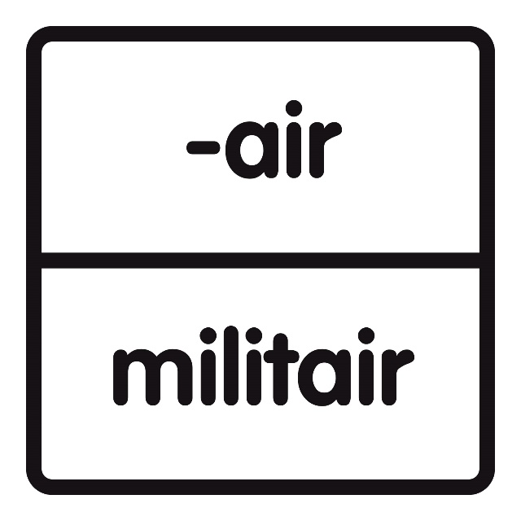
Militairwoord
Je hoort /er/, maar je schrijft –air.

Slide 39
revolutionair

Slide 40
culinair

Slide 41
parlementair

Slide 42
universitair

Slide 43
meubilair

Slide 46
blok 3
Week 9 dag 2

Slide 47
Militairwoord
Je hoort /er/, maar je schrijft –air.

Slide 48
vocabulaire

Slide 49
flair

Slide 50
beroepsmilitair

Slide 51
multimiljonair

Slide 52
nucleair

